Slide 1
Android开发实战经典
第13章：定位服务
—— Geocode
北京魔乐科技软件学院
李兴华

Slide 2
本章目标
可以使用Geocode取得指定位置的坐标信息；
使用JSON解析Geocode返回的位置信息；

Slide 3
Geocode
通过之前的几个程序演示，读者应该可以很清楚的发现，只要有经度与纬度那么就一定可以在MapView上标记出具体的位置，那么如果说现在用户有了一个位置的坐标（经度和纬度），该如何取得位置的名称呢？又或者说用户有了一个位置的名称，该如何取得一个具体的坐标呢？那么实际上这两个功能就是Geocoder所要完成的操作了。
通过地址查询坐标：
  JSON格式数据：http://maps.google.com/maps/api/geocode/json?address=地点名称&sensor=false
  XML格式数据：http://maps.google.com/maps/api/geocode/xml?address=地点名称&sensor=false
通过坐标查找地址：
  JSON格式数据：http://maps.google.com/maps/api/geocode/json?latlng=纬度坐标,经度坐标&sensor=false
  XML格式数据：http://maps.google.com/maps/api/geocode/xml?latlng=纬度坐标,经度坐标&sensor=false

Slide 4
范例：
范例一：通过Google服务取得天安门的位置信息（JSON）
    http://maps.google.com/maps/api/geocode/json?address=天安门&sensor=false
范例二：通过Google服务取得天安门的位置信息（XML）
  http://maps.google.com/maps/api/geocode/xml?address=天安门&sensor=false
范例三：输入坐标的纬度和经度取得地址信息（JSON）
  http://maps.google.com/maps/api/geocode/json?latlng=39.91726940,116.41351340&sensor=false
范例四：输入坐标的纬度和经度取得地址信息（XML）
  http://maps.google.com/maps/api/geocode/xml?latlng=39.91726940,116.41351340&sensor=false

Slide 5
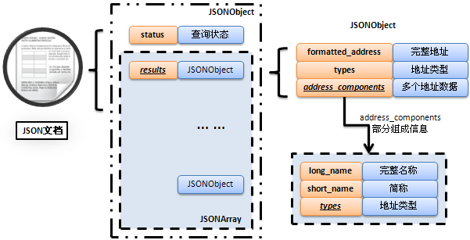
JSON数据
范例：通过Google服务取得天安门的位置信息（JSON）
  http://maps.google.com/maps/api/geocode/json?address=天安门&sensor=false

Slide 6
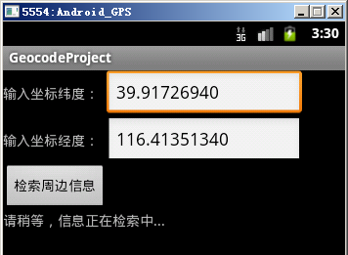
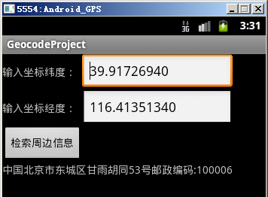
范例：通过坐标查找地点

Slide 7
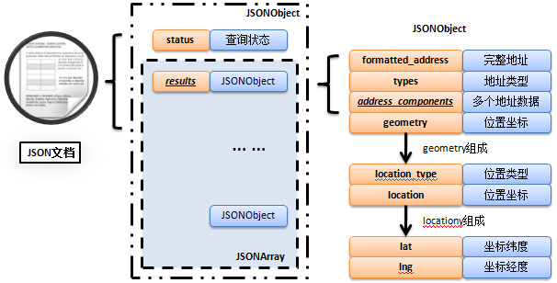
分析：
通过地理位置查找坐标的操作：
  http://maps.google.com/maps/api/geocode/json?address=天安门&sensor=false

Slide 8
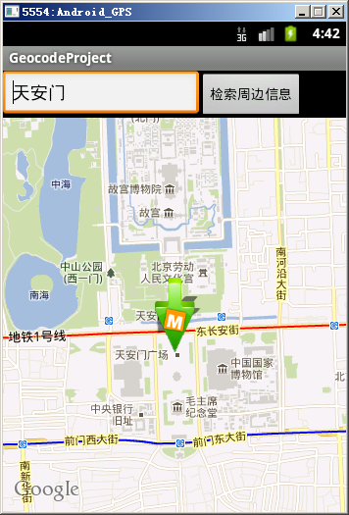
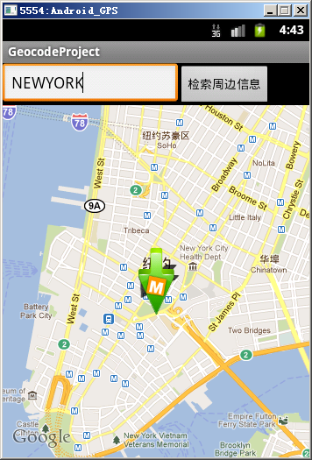
范例：根据位置查询坐标

Slide 9
《Android开发实战经典》视频（完）

